Slide 1
2017届电子系本科毕业生 教务工作安排
电子系教学办
2017.5.12

Slide 2
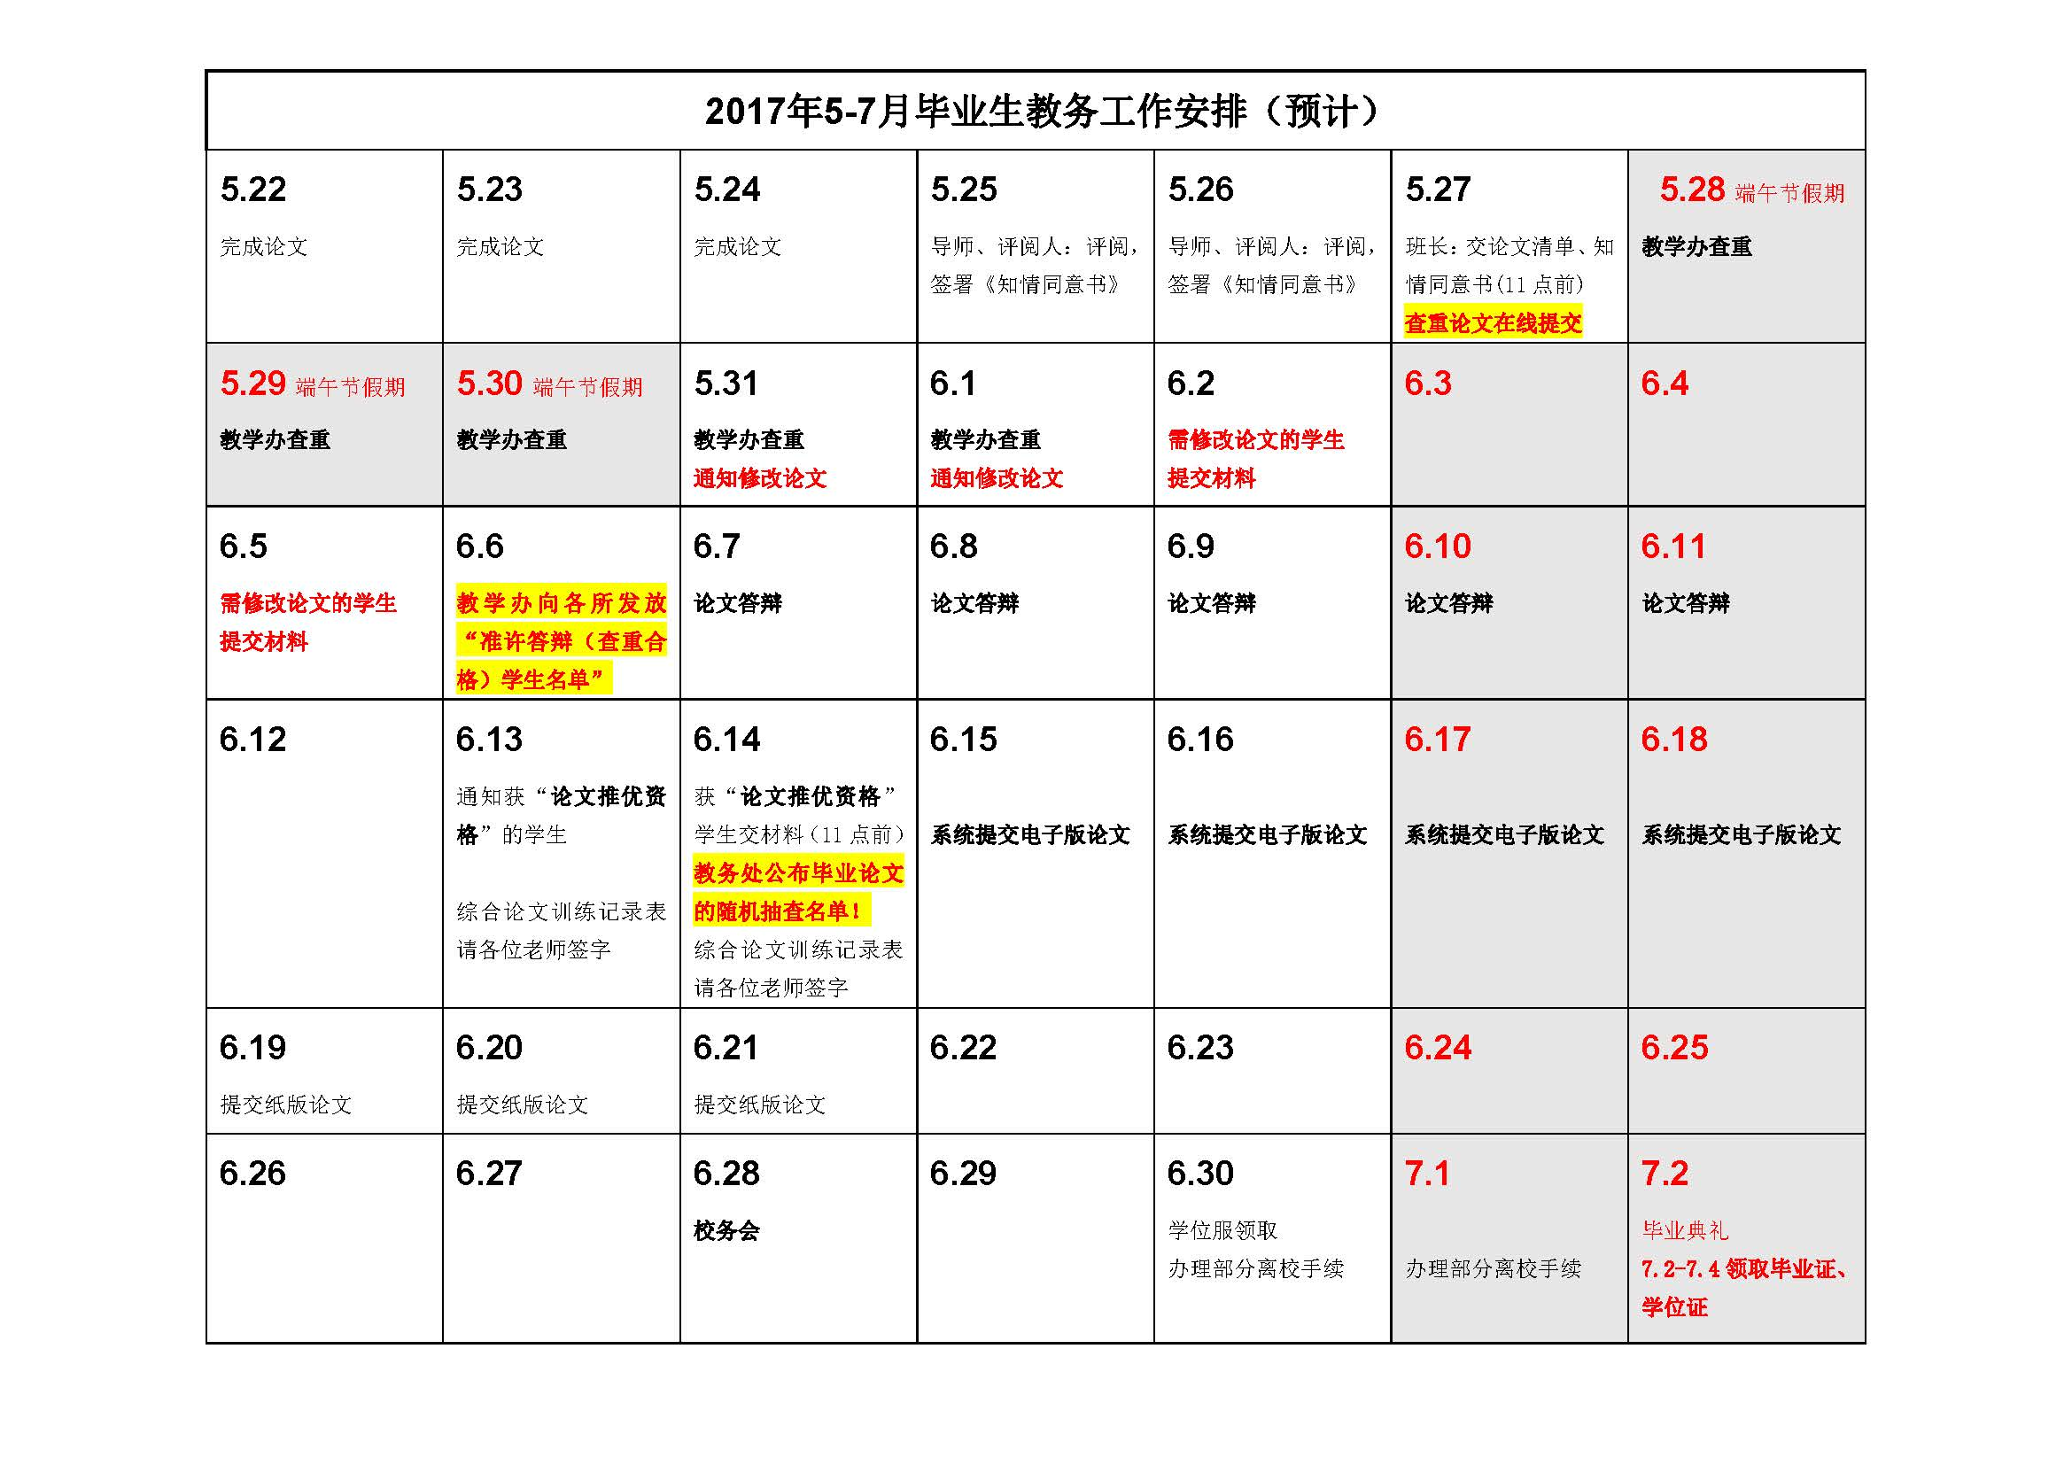

Slide 3
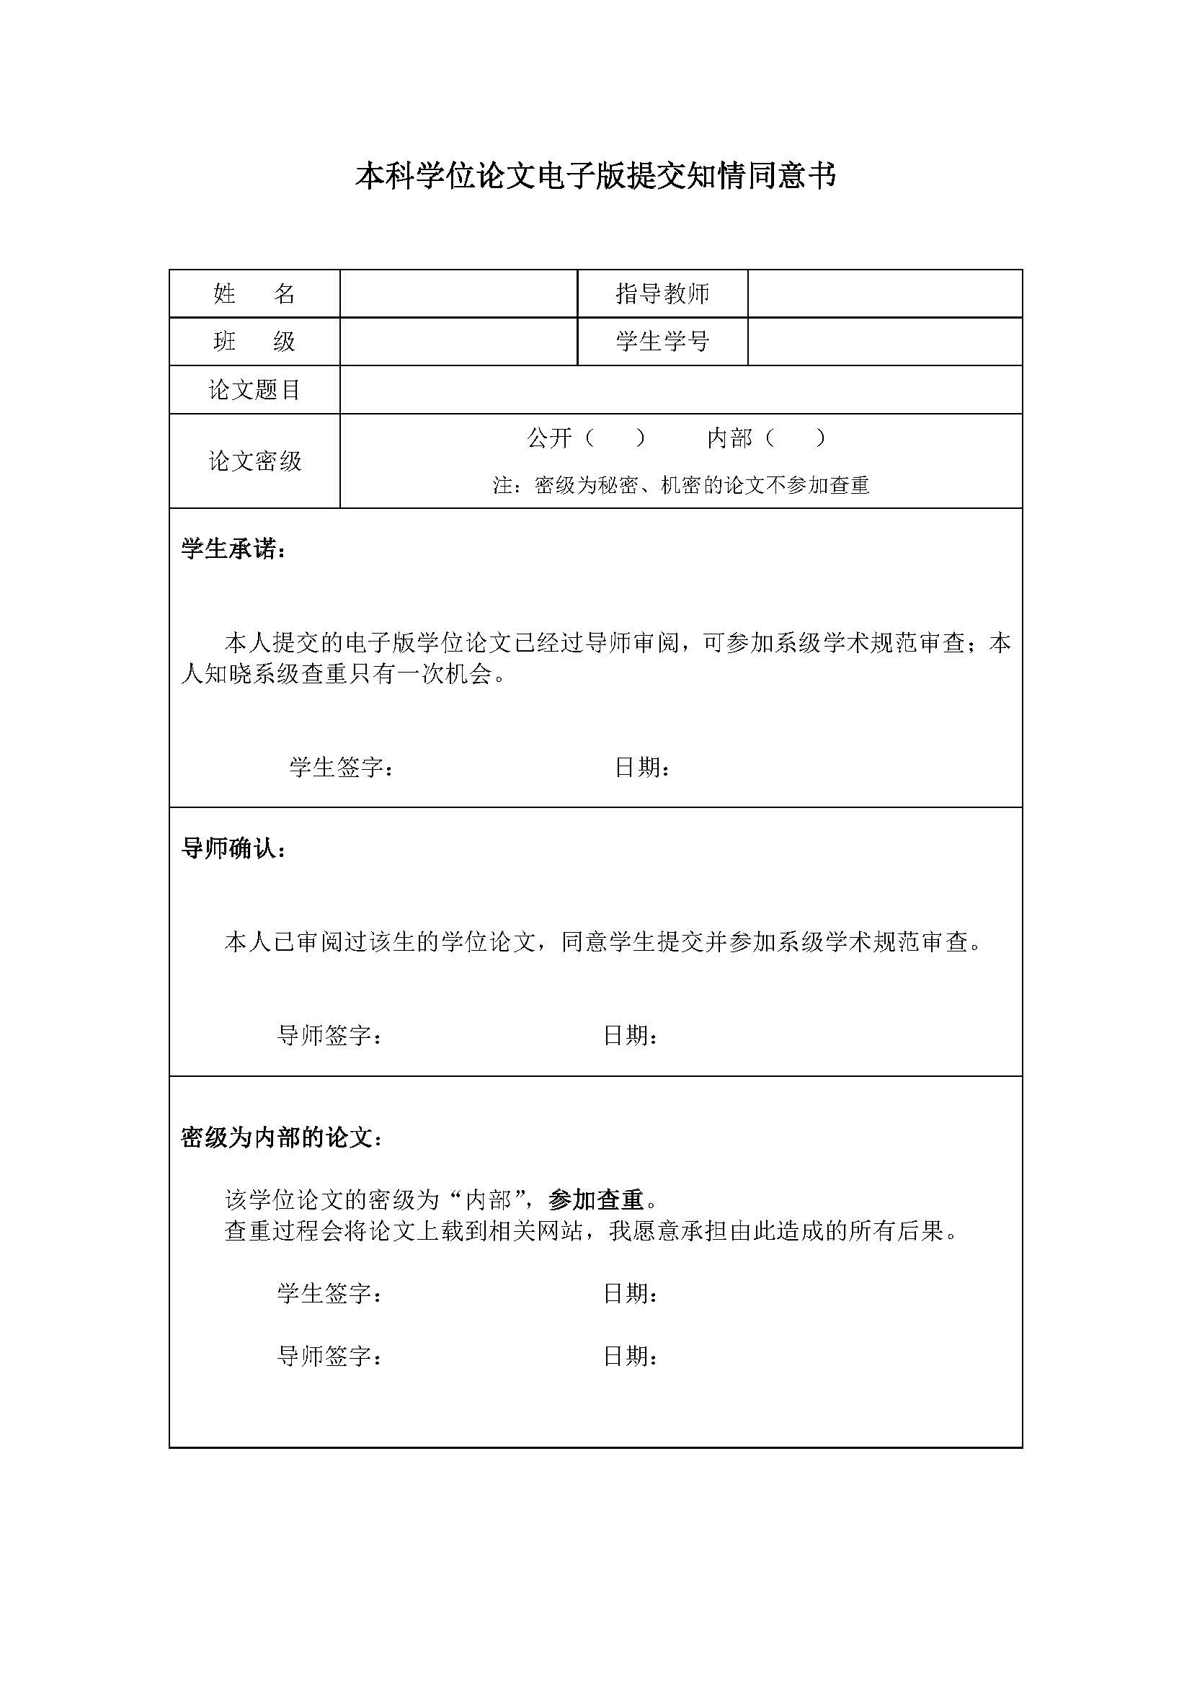

Slide 4
论文书写及格式要求
本科综合论文训练论文写作指南.doc
综合论文训练-论文样例（含标注）.pdf
综合论文训练电子版论文审核 常见未通过原因.pdf

Slide 5
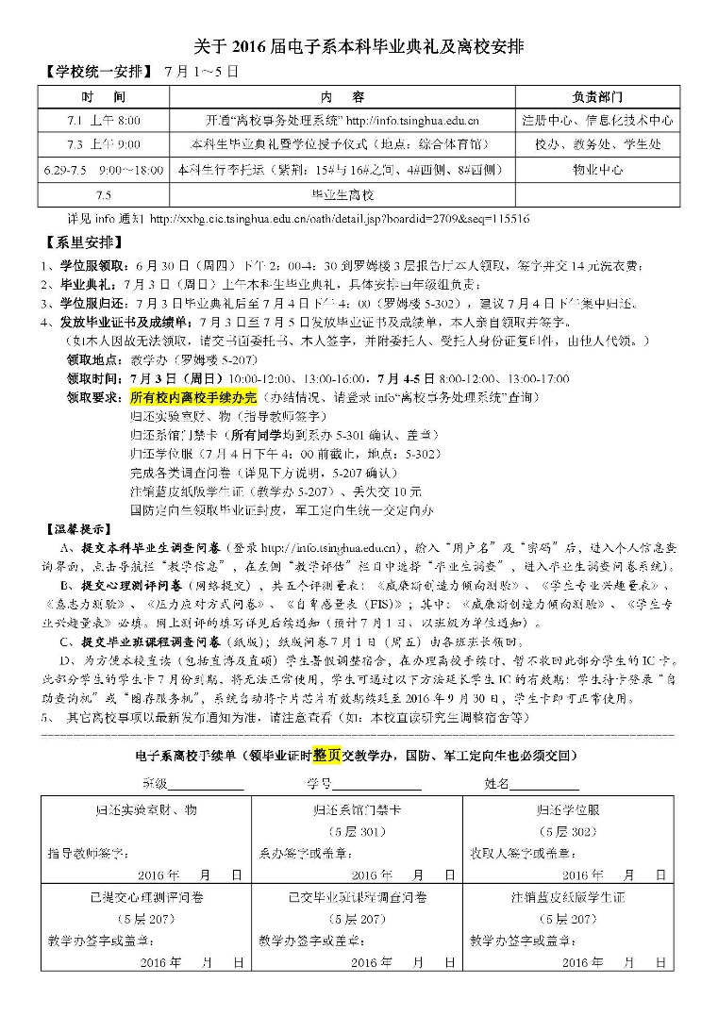
离 校

Slide 6
教学办联系方式
齐小彦（毕业资格审核）
627-88602 qixy@tsinghua.edu.cn
齐韬（综合论文训练）
627-88396 qt@tsinghua.edu.cn
Notes:
主要分为两部分：静息态神经网络的研究和相关应用开发

Slide 7
谢 谢 ！

